Slide 1

Modelo de negocio Garantía Extendida
Lunes 27/08/2018

Slide 2





Oferta de valor : Garantía Extendida
1
2
3
Metodología enfocada en mejorar la UX
-Encuestas de satisfacción
-Cliente incógnito
Herramientas
Tecnológicas
-Venta en punto a través de un app
-Módulo de consulta web para tracking de siniestros
Follow Up
-Seguimiento diario de la gestión de ventas
- Plan de incentivos atractivo para el vendedor
NPS:85%
4
5
Uso de Analítica
Nos ayuda a comprender cuales son las principales variables que influyen en la decisión de los clientes
Best practices regionales
Transformación del producto y negocio

Slide 3





Sistema de gestión que integra nuestras áreas operativas con el socio, cliente y proveedores para agilizar el tiempo de respuesta
Suscripción
Cliente
Facturación
Validación de ventas ( Precio adecuado al cliente)
Flexibilidad y rapidez en cambio de tarifas para campañas especiales
Indicadores de calidad de información para identificar oportunidades
Monitoreo de facturas (Compra de productos, reemplazos,etc)
Pagos a tiempo
Socio
Punto de Venta
Socio
Servicio Post venta
SEGYA
Gestión de Red
Siniestros
Capacitación continua a la red de ST, SAC de tiendas
Monitoreo en las tarifas de los ST
Mejora de tarifas de ST
Descuentos para los clientes
(Mantenimiento preventivo, fallas no cubiertas,etc)
Fallas Frecuentes (tipo, modelo, marca; repuestos)
Indicadores mensuales
Web para tracking de siniestros
SLA cortos para reparaciones y/o reemplazos
Reemplazo automático para PEDS
Servicio Técnico

Slide 4
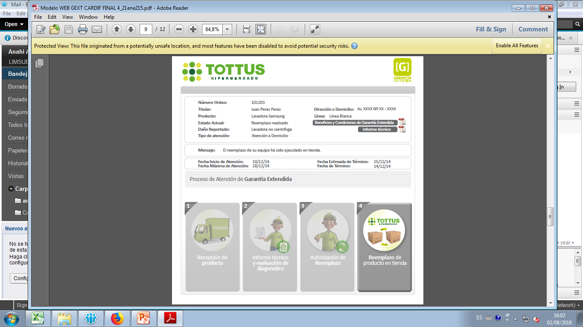
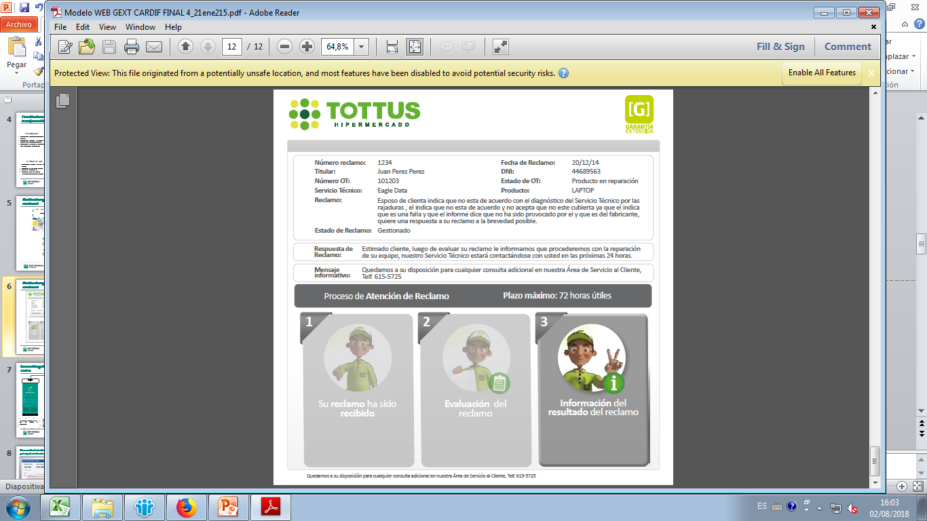
Mejoras en la experiencia post venta
Modulo de Consultas web
Tracking de siniestros
Seguimiento de reclamos
Web que permite al usuario hacer el seguimiento el estado de su solicitud
El flujo para la recepción y respuesta a reclamos se visualiza a través de la web

Slide 5
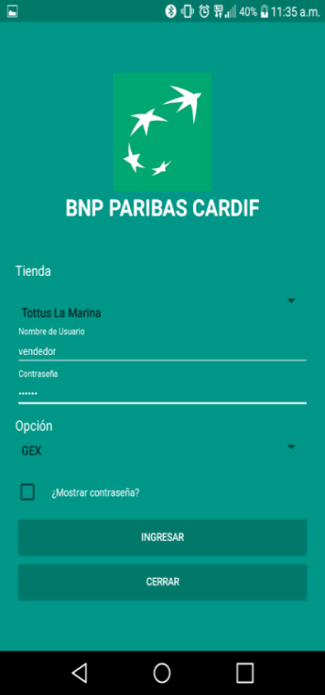
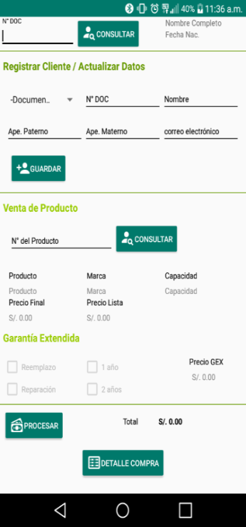
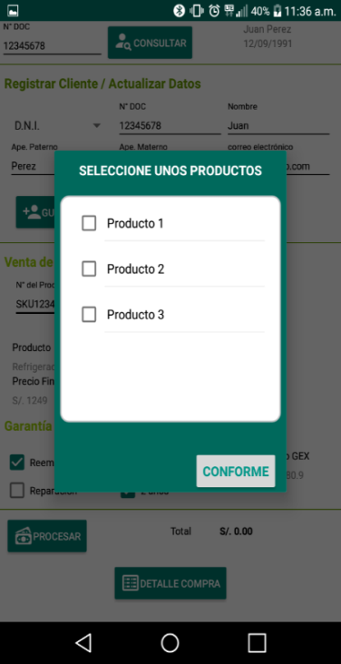
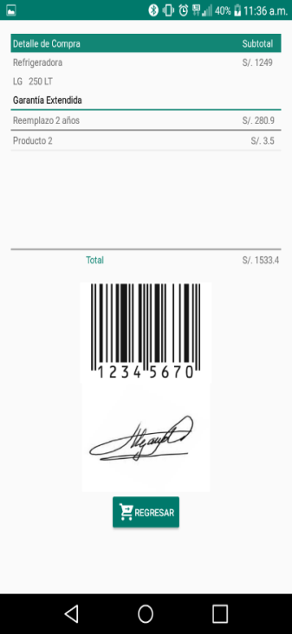
Innovación gestión de canales para facilitar la gestión de ventas
Garantía Extendida
Login
Venta producto
Productos Adicionales
Detalle de Compra
El vendedor ingresa al APP con su usuario y contraseña
1.-Se identifican los datos del producto ingresando el SKU
2.- Se selecciona el tipo de servicio y tiempo que se desea adquirir
Oferta de Seguros adicional para Cross sell de acuerdo al perfil del cliente
1.-Se registra y confirma la venta
2.- La información es procesada y enviada automáticamente
Notes:
Antecedentes
Aseguramiento de productos no asegurables
Tarificación errada
Ventas sin clientes relacionados
Ventas Cruzadas en la que se coloca una garantía a un producto que no corresponde
Plazos de garantía errados

Slide 6

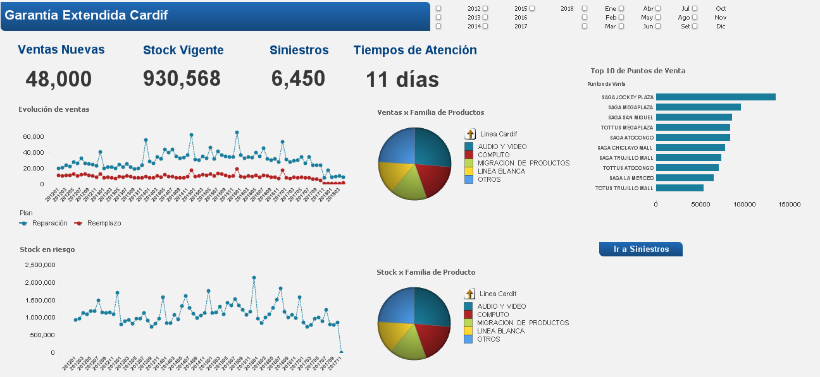
Desarrollo de dashboards que permiten hacer un seguimiento diario a los principales indicadores del negocio

Slide 7
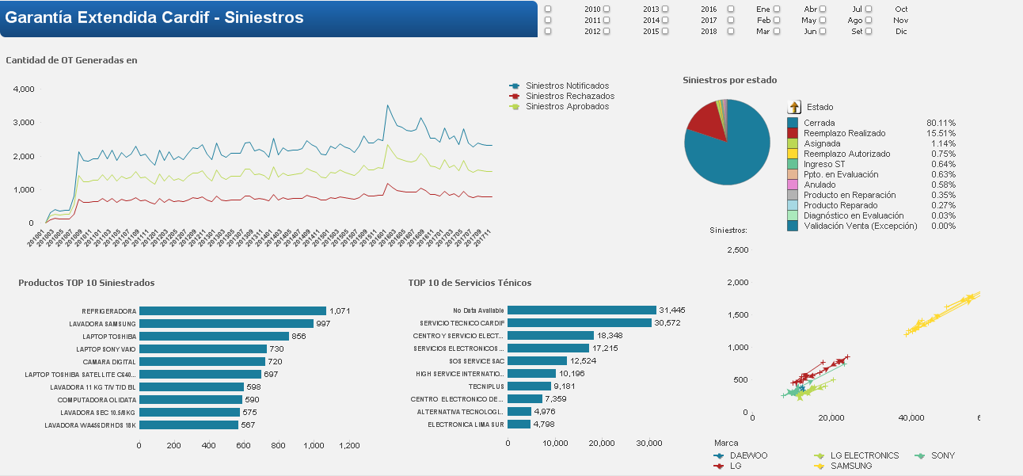
Desarrollo de dashboards que permiten hacer un seguimiento diario a los principales indicadores del negocio

Slide 8


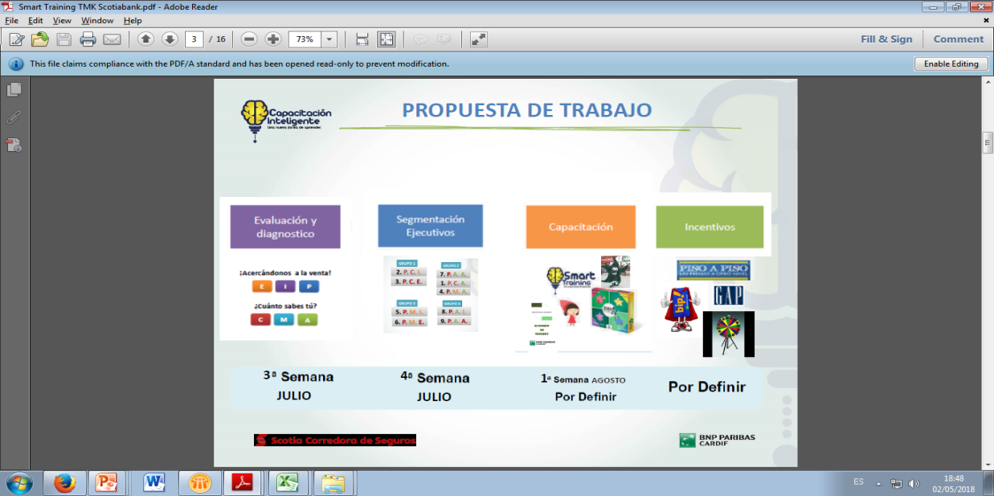
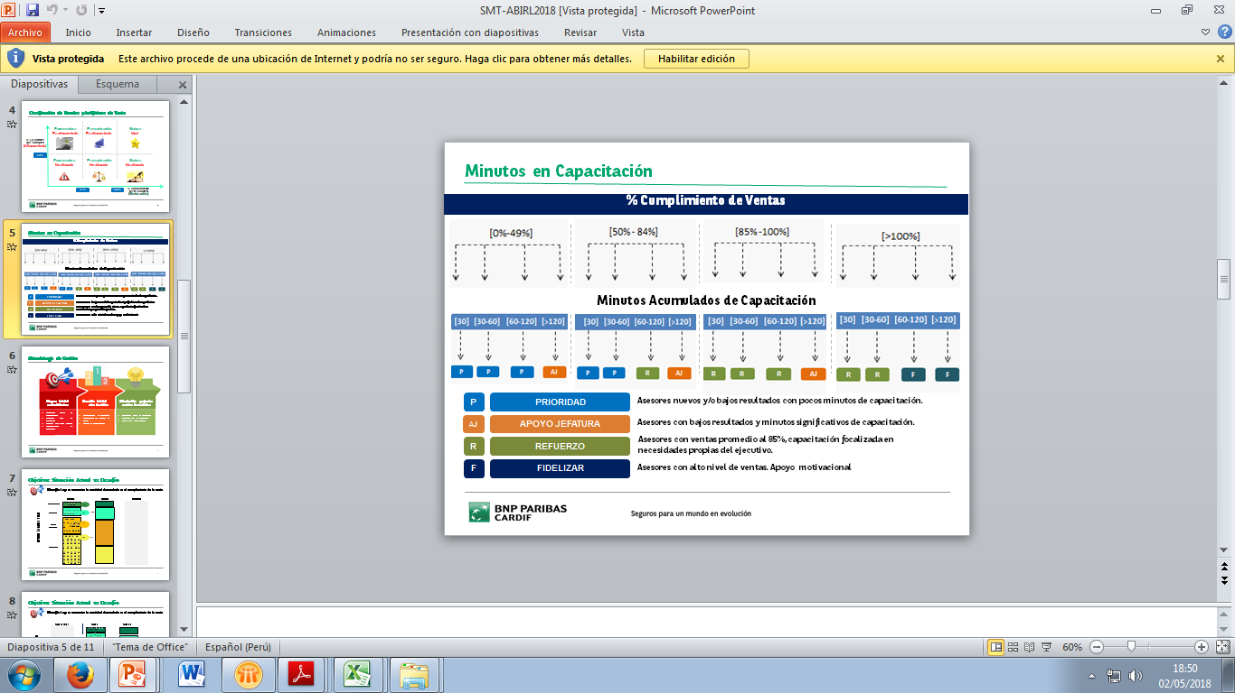

Metodología de Gestión enfocada en incrementar las ventas mediante el uso eficiente del tiempo de capacitación
Acompañamiento Comercial
Planes de Incentivos

Slide 9


La capacitación y seguimiento de ventas, lleva al cumplimiento de la meta
Caso de éxito:
Iniciamos el 1er mes el proceso de capacitación con el 16% de vendedores comprometidos con la meta, al 5to mes alcanzamos el 30%
FIDELIZACIÓN
Mes Inicial
FIDELIZACIÓN
Mes 5
70
5%
100
7%
REFUERZO
170
11%
16%
REFUERZO
APOYO A JEFATURA
350
23%
Número de
Asesor / Mes
480
32%
30%
APOYO A JEFATURA
40%
780
52%
600
PRIORIDAD
PRIORIDAD
480
30%

Slide 10
Smart Training: una metodología con resultados comprobados
Banco Cencosud
Iniciamos el 1er mes el proceso de capacitación con el 16% de vendedores comprometidos con la meta, al 5to mes alcanzamos el 30%
Objetivos de la gestión
Resultados
Capacitaciones grupales y/o individuales
Aumentar la productividad del asesor
Aumentar el volumen general de ventas
Incrementar el porcentaje de asesores comprometidos con el cumplimiento de las metas
Crecimiento de 28% en la producción
Incremento en el porcentaje de Asesores Comprometidos con el cumplimiento de la meta
Producción 2017
Alineamiento de la gestión*
Sin Capacitación
Con Capacitación
Sin Capacitación
Con Capacitación
*Asesores que venden / Dotación Total

Slide 11




Plan de comunicación orientado a mantenernos cercanos al cliente
Segundo esfuerzo gex
Welcome Pack
Vencimiento garantía de fabrica
Activación del seguro
Compra del electro
Aviso de avances en el flujo de atención web tracking
Confirmación ingreso del siniestro
Información para el cuidado del electro
Fallas en el electro
Confirmación de fin de proceso de atención del siniestro
Encuesta de satisfacción
sms
Mail

Slide 12

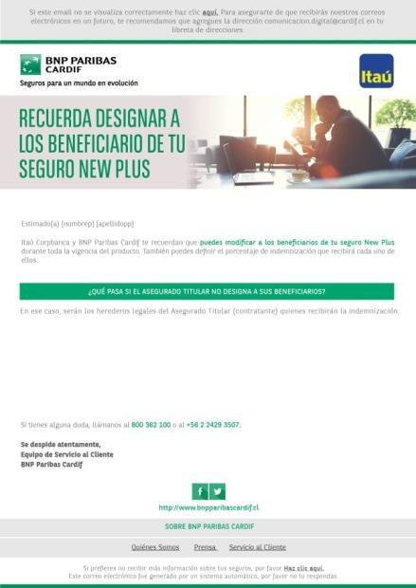
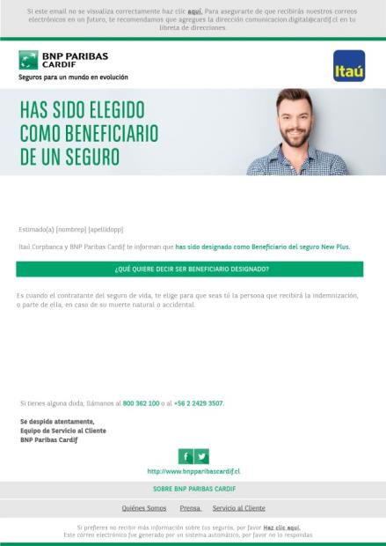
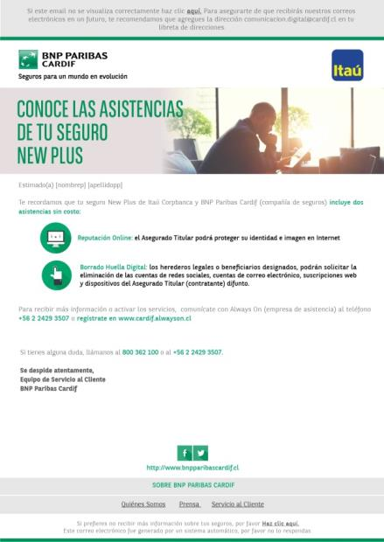
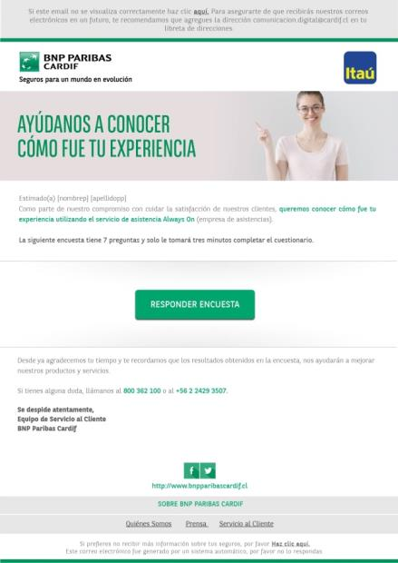
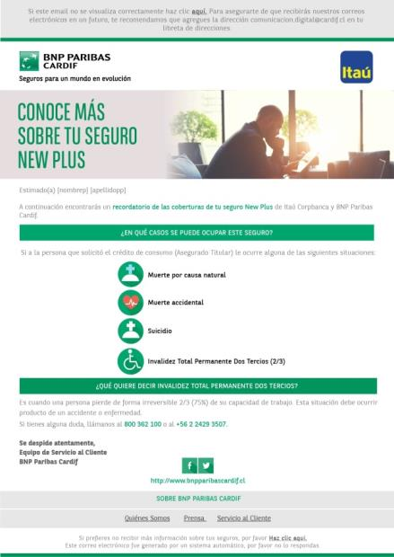
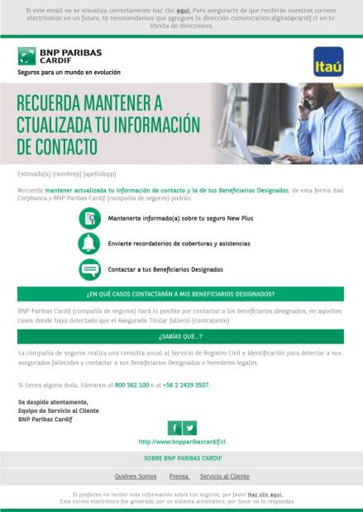
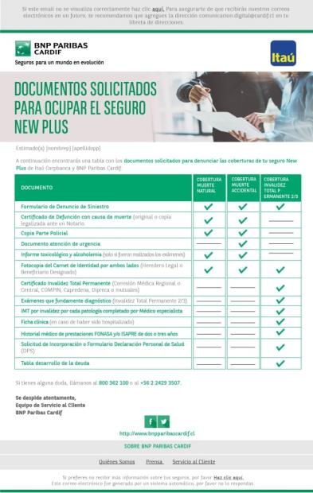
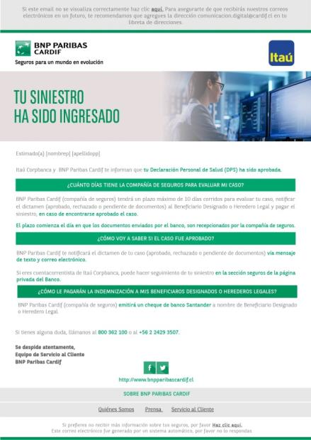
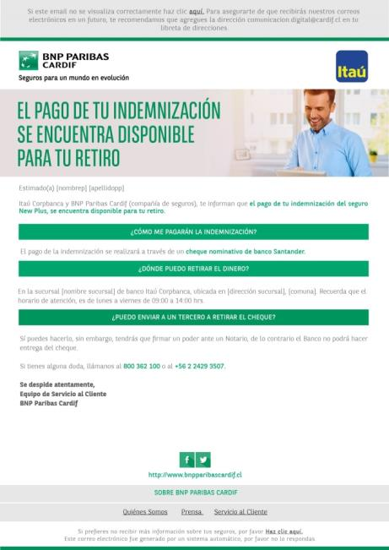

Slide 13
GRACIAS!
BNP PARIBAS CARDIF
Canaval y Moreyra 380,
San Isidro
Telf.: 517 5700
Bnpparibascardif.com.pe

